Slide 1
Título:
Proyecto Final – Lógica de Programación “Adivina el Número”
Contenido:
Autor: Joel Espinosa
Fecha: 19 de octubre de 2025

Slide 2
Introducción
Este proyecto final integra los conocimientos aprendidos a lo largo de las ocho semanas de la asignatura Lógica de Programación. El programa Adivina el Número es un juego interactivo en Python donde el computador intenta adivinar el número que el usuario piensa, aplicando una estrategia de búsqueda binaria y principios de programación funcional.

Slide 3
Objetivo del Programa
Desarrollar una aplicación interactiva que aplique razonamiento lógico y técnicas de búsqueda
para resolver un problema mediante programación estructurada y funcional.
Objetivos específicos:
Utilizar estructuras de control (if, while).
Aplicar funciones para modularizar el código.
Implementar un algoritmo eficiente de búsqueda binaria.

Slide 4
Funcionalidades Principales
Solicita el nombre del usuario y personaliza la interacción.
Aplica un algoritmo de búsqueda binaria para adivinar el número.
Registra y muestra la cantidad de intentos realizados.
Valida las entradas para evitar errores de usuario.
Muestra mensajes visuales con íconos y emojis.

Slide 5
Integración de Conocimientos
Unidad 1: Estructuras básicas de programación Unidad 2: Control de flujo y condicionales Unidad 3: Modularización y funciones Unidad 4: Programación funcional y algoritmos

Slide 6
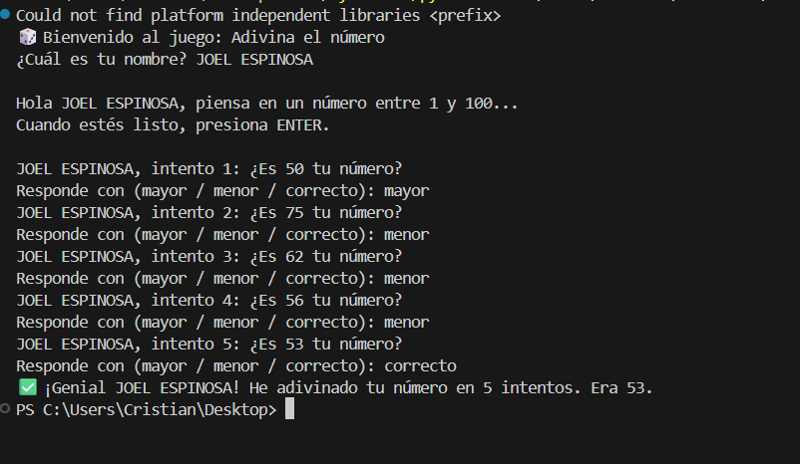
Ejecución del Programa
El juego solicita respuestas tipo “mayor / menor / correcto” para guiar al algoritmo hacia el número pensado. Cada interacción reduce el rango posible hasta adivinar el número exacto.

Slide 7
Demostración del Proyecto
Contenido sugerido:
Capturas del código principal
Breve explicación de las funciones usadas

Slide 8
Conclusiones
Aprendí a aplicar la lógica condicional para resolver problemas reales.
Fortalecí mis habilidades en estructuras de control y validación de datos.
Comprendí el poder de la programación funcional y modular.
Desarrollar este proyecto me permitió integrar la teoría con la práctica.
“Cada línea de código fue una oportunidad para pensar
de forma lógica y crear algo funcional.” – Joel Espinosa

